Slide 1
Σκουπίδια
Μελίνα,Αναστασία,Μαριέφη,Μαριτίνα,Αποστολία

Slide 2
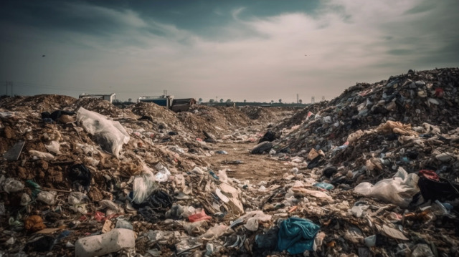
Διαδικασία
Στο προαύλιό σας μαζέψαμε πολλά σκουπίδια η διαδικασία είναι η εξής συνεργαστίκαμε και αρχίσαμε να μαζεύουμε τα σκουπίδια.

Slide 3
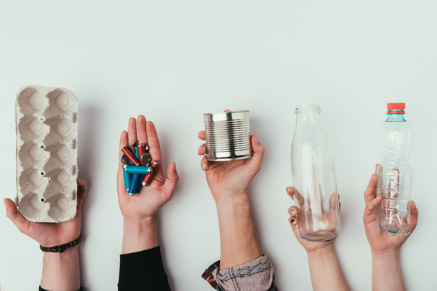
Τι προτείνουμε
Αυτά που προτείνουμε είναι να λετε στα παιδία που βλέπετε να πετάνε σκουπίδια να μην τα πετάνε.Επίσης κάτι άλλο που προτείνουμε ειναι να πατε να ζητήσετε γαντια και να αρχισετε να καθαρίζετε το προάυλιο.Κάπως έτσι θα εχετε ένα καθαρο προαυλιο.

Slide 4
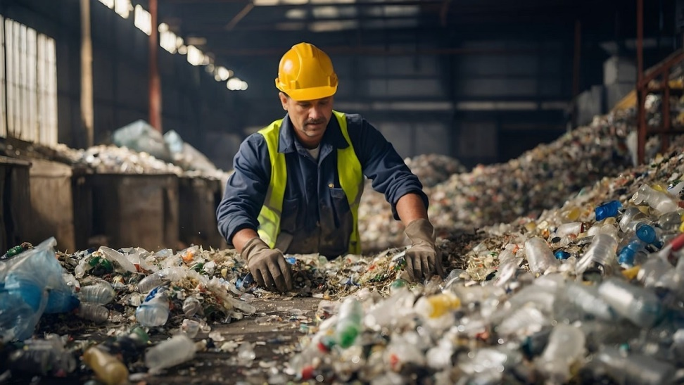
Είδη σκουπιδιών
Τα σκουπίδια που μαζέψαμε είναι Αποφάγια ,Πλαστικά,Χαρτία,Τσίχλες και Αλουμινόχαρτα

